Slide 1
Kliimamuutused Põhja-Euroopas ja Eestis
Hannes Keernik
Piia Post
Velle Toll
Erko Jakobson
Liisi Jakobson
Andres Luhamaa
12.12.2024

Slide 2
Muutused globaalses ja regionaalses kliimas

Slide 3
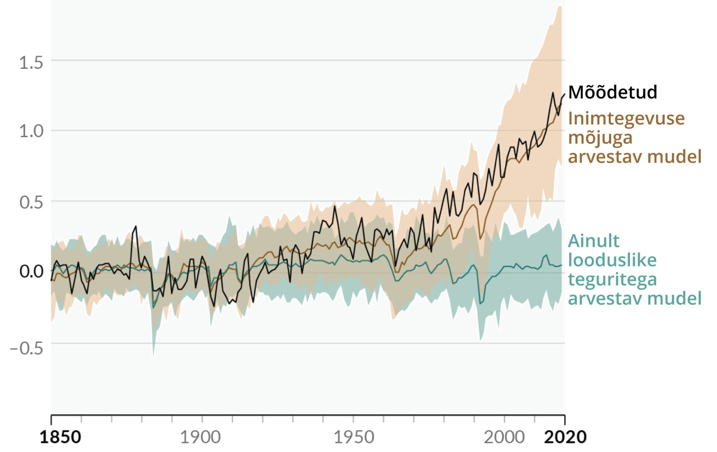
Praegune soojenemise tempo: 1,5-kraadi tase saab ületatud järgmise kümnendi alguses
Globaalne soojenemine on inimtekkeline
Praegune kasv on 0,2°C (±0,1°C) 10 aasta kohta
Globaalne 1,5 kraadi eesmärk: ainult 8,9% kogu heitest on veel kasutamata
Enamik maismaast juba praegu >1,5°C soojem kui tööstusrevolutsiooni eelsel ajal
Globaalse temperatuuri tõus [°C]
Aasta

Slide 4
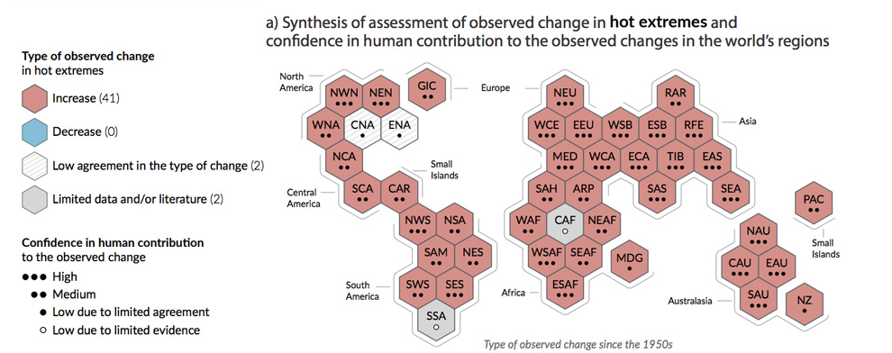
Kliimasoojenemine mõjutab ka äärmusi
Paljude muutuste ulatus kliimasüsteemis sõltub otseselt globaalse soojenemise tugevusest.
Mida tugevam soojenemine, seda tugevamad ja sagedasemad on kuumalained, paduvihmad ja põuad.
Atmosfääri veeringe intensiivistumine toob kaasa sajuhulga kasvu sademeterohketes piirkondades ja sajuhulga kahanemise
kuivades piirkondades.

Slide 5
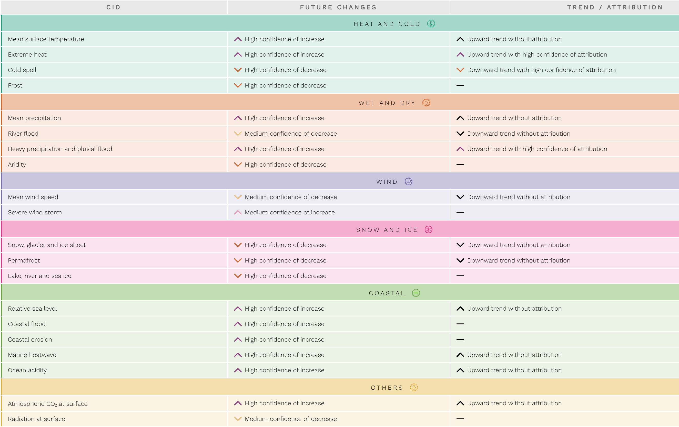
Muutused Põhja-Euroopa mineviku- ja tulevikukliimas
https://interactive-atlas.ipcc.ch/permalink/841A49kj

Slide 6
Eesti Tulevikukliima ‘26
Kliimamuutuste ulatus, mida põhjustab globaalne soojenemine, on piirkonniti erinev.
Riskihinnangute ja kliimamuutuste kohanemise plaanide koostamiseks on vajalik regionaalne analüüs.
TÜ kliimauuringute keskus:
analüüsib muutusi kliimaparameetrites ja arvutab kliimaindeksid mineviku jaoks
koostab atmosfääri kliimaprojektsioonid aastani 2100
koostab raporti mineviku, oleviku ja tuleviku kliima kohta kuni aastani 2100 (poliitikakujundajatele 30 lk, pikem raport 100 lk)
Vastame küsimustele, kuidas on muutunud/muutuvad:
äärmuslike ilmastikutingimuste sagedus ja intensiivsus
meteoroloogiliste parameetrite pikaajalised keskmised väärtused

Slide 7
Meteorological variables:
Temperature
Precipitation
Wind
Solar radiation, Clouds,
Fog & Aerosols
Drought & Evapotranspiration
Area of interest: Estonia;
Northern Europe
SSP based:
SSP1-2.6
SSP2-4.5
SSP5-8.5
Generic climate projections
Time series: transformed& Bias corrected
Time horizons: 2050
2100
Eesti Tulevikukliima ’26 diagramm
Global Warming Levels:
1.5 K
2 K
4 K
Observations
1.5 K warming- implications in Estonia
Reanalysis: ERA5
Extreme summer precipitation, hail, thunder, wind gusts
Climate models: CMIP5, CMIP6
Future Weather: hottest day in Estonia?
Cities and climate change: Heat island effect & precip
Climate Dashboard: Observations and Climate projections

Slide 8
Muutused Eesti kliimas
viimase normperioodi jooksul
(1991-2020 vs 1961-1990)

Slide 9
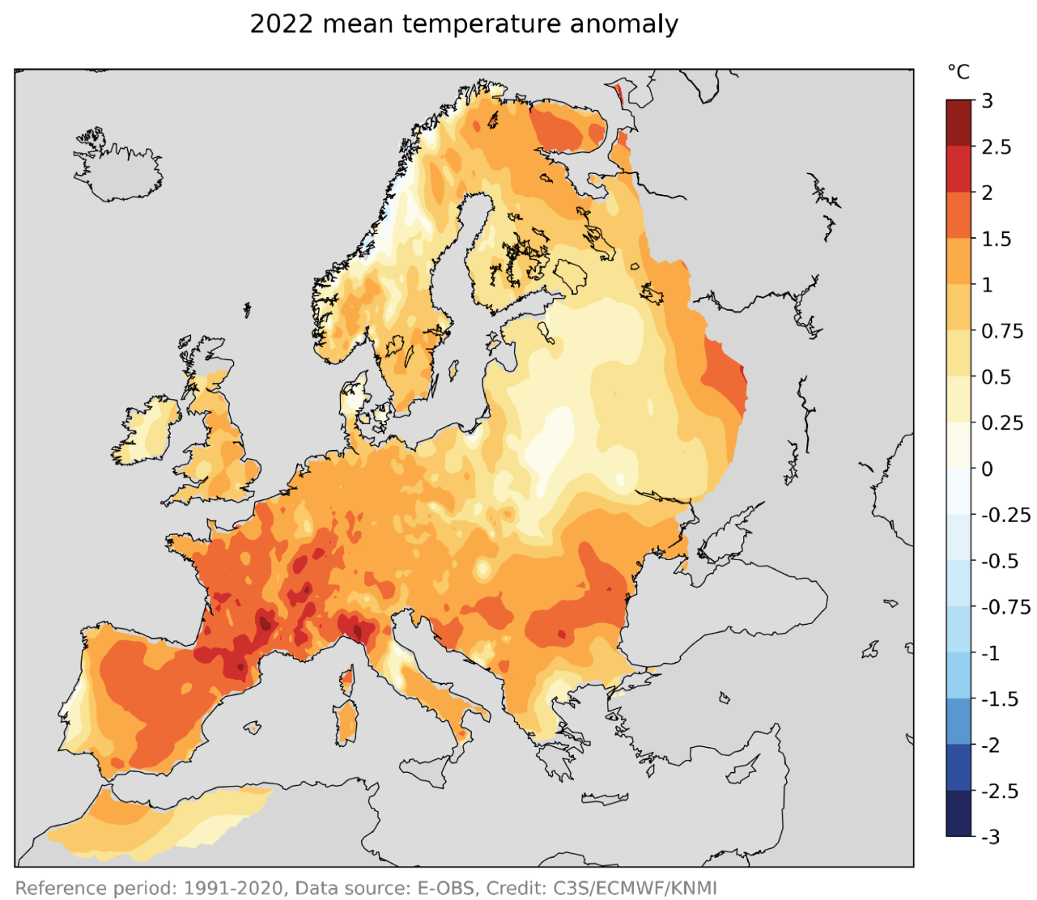
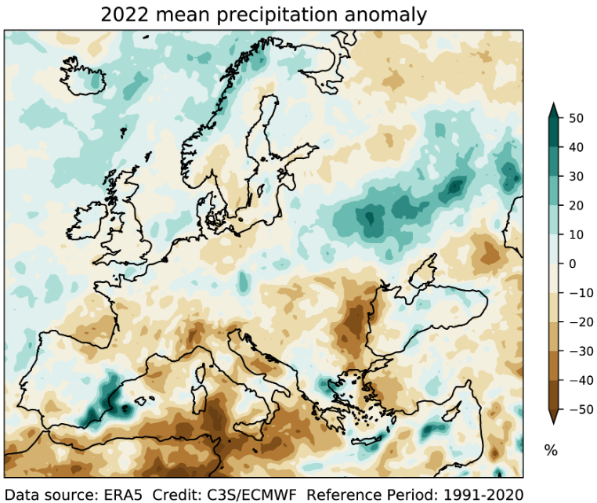
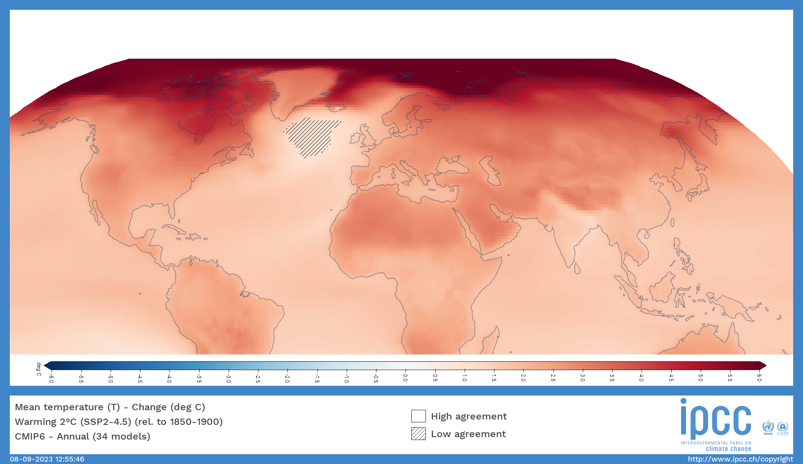
Minevikukliima andmeallikad
Järelanalüüs (ERA5 tunniandmed, 30 x 30 km, 1940–2024)
Võrgustikule interpoleeritud andmed vaatlusjaamadest (E-OBS tunniandmed, 0.1 x 0.1 kraadi, 1950–2024)
Mõõdetud parameetrid vaatlusjaamadest (ECA&D)
Kiirgus ja pilvisus satelliidiandmetest
E-OBS
ERA5
ECA&D
IPCC WGI Interactive Atlas

Slide 10
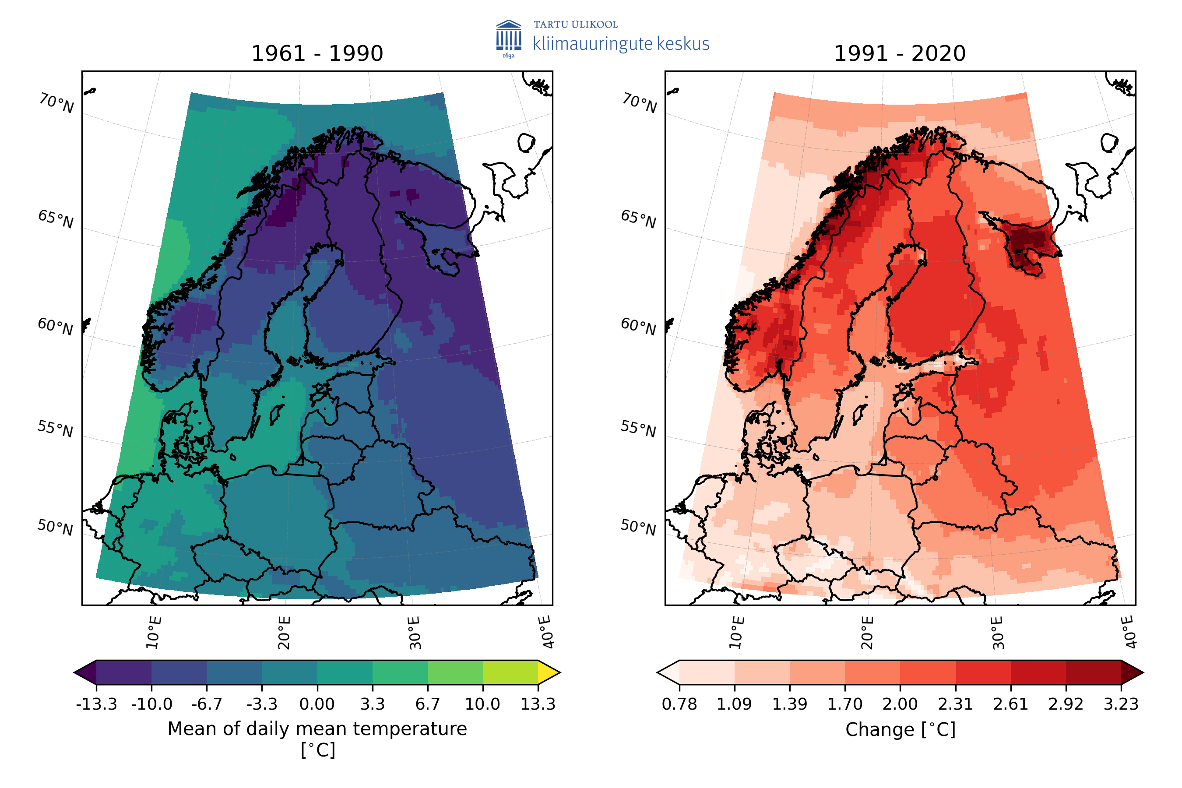
Tugevaim soojenemine on Eestis talvel
Eesti temperatuurimuutused on võrreldavad muutustega Põhja- ja Ida-Euroopas (Joonis 1)
Statistiliselt olulised muutused on toimunud kõikjal Eestis, nt:
päevakeskmine temperatuur (Joonis 2a): +2.1 °C ​
päevade arv, mil T_{max} < 0 °C (Joonis 2b): –12 päeva
pikim periood, mil T_{max} < 0 °C: –16 päeva
a)
b)
Joonis 2.
Joonis 1.

Slide 11
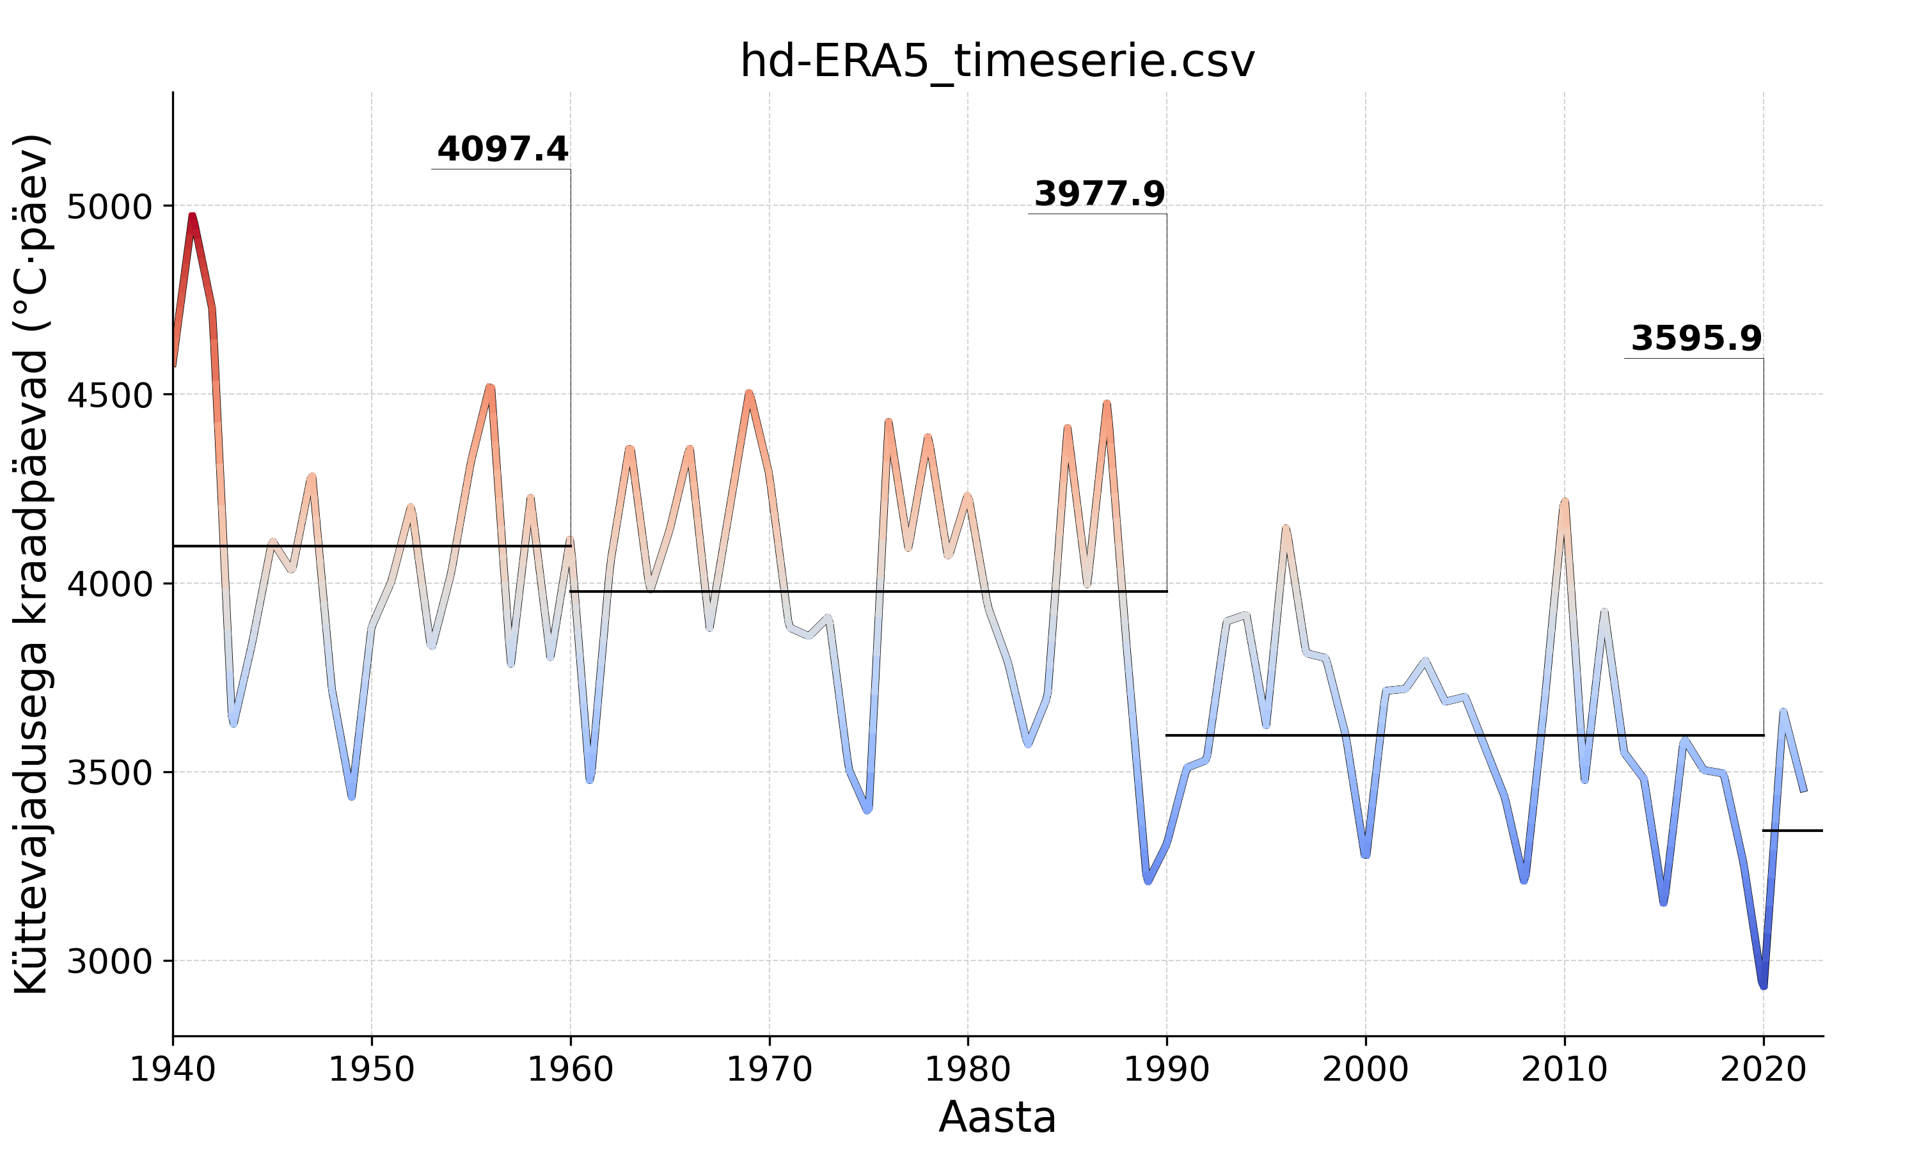
Mõju kütmisega seotud energiavajadusele
Aastane energiavajadus kütmiseks (T < 15.5 °C) on juba vähenenud 10%

Slide 12
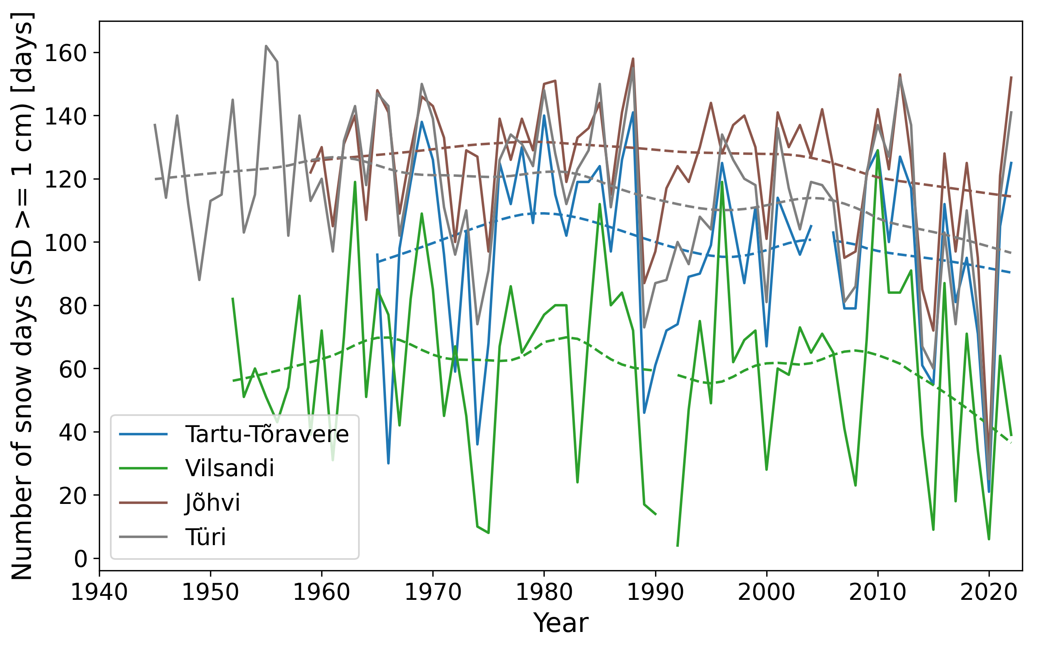
Talvel on rannikul varasemast tuulisem ja maismaal sajusem
Muutus keskmises sajuhulgas
(sajupäevadel >1 mm)
Muutus tuulisuses
Muutus alla sadava lume hulgas
Maismaa kohal sajab rohkem lund, kuid lumikate püsib lühemat aega

Slide 13
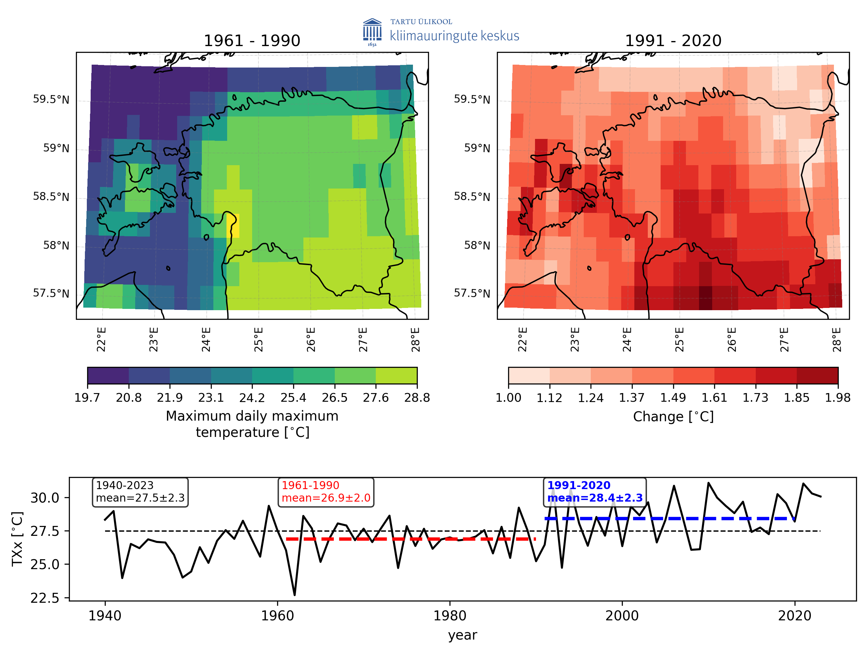
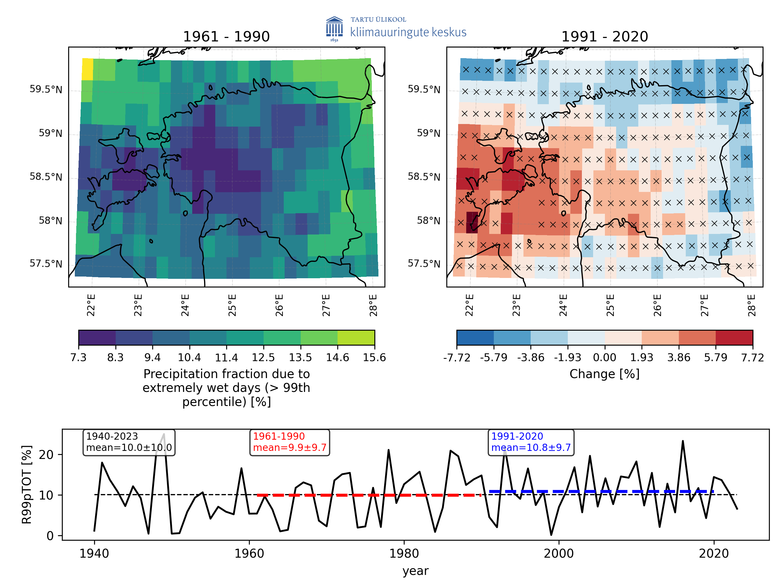
Suvel on sagenenud kuumalained,
Lääne-Eestis ja saartel ka ekstreemsed sademed
Statistiliselt olulised muutused pea kõikide temperatuurikarakteristikute jaoks, nt:
päevakeskmine temperatuur: +0.8 °C
keskmine päeva maksimumtemperatuur: +1.5 °C
suvepäevade arv (T_{max} > 25 °C): +6 päeva
pikim suvepäevadega periood: + 2 päeva
Päeva maksimaalne temperatuur
Padussadude osakaal sajuhulgas (>99. protsentiil)

Slide 14
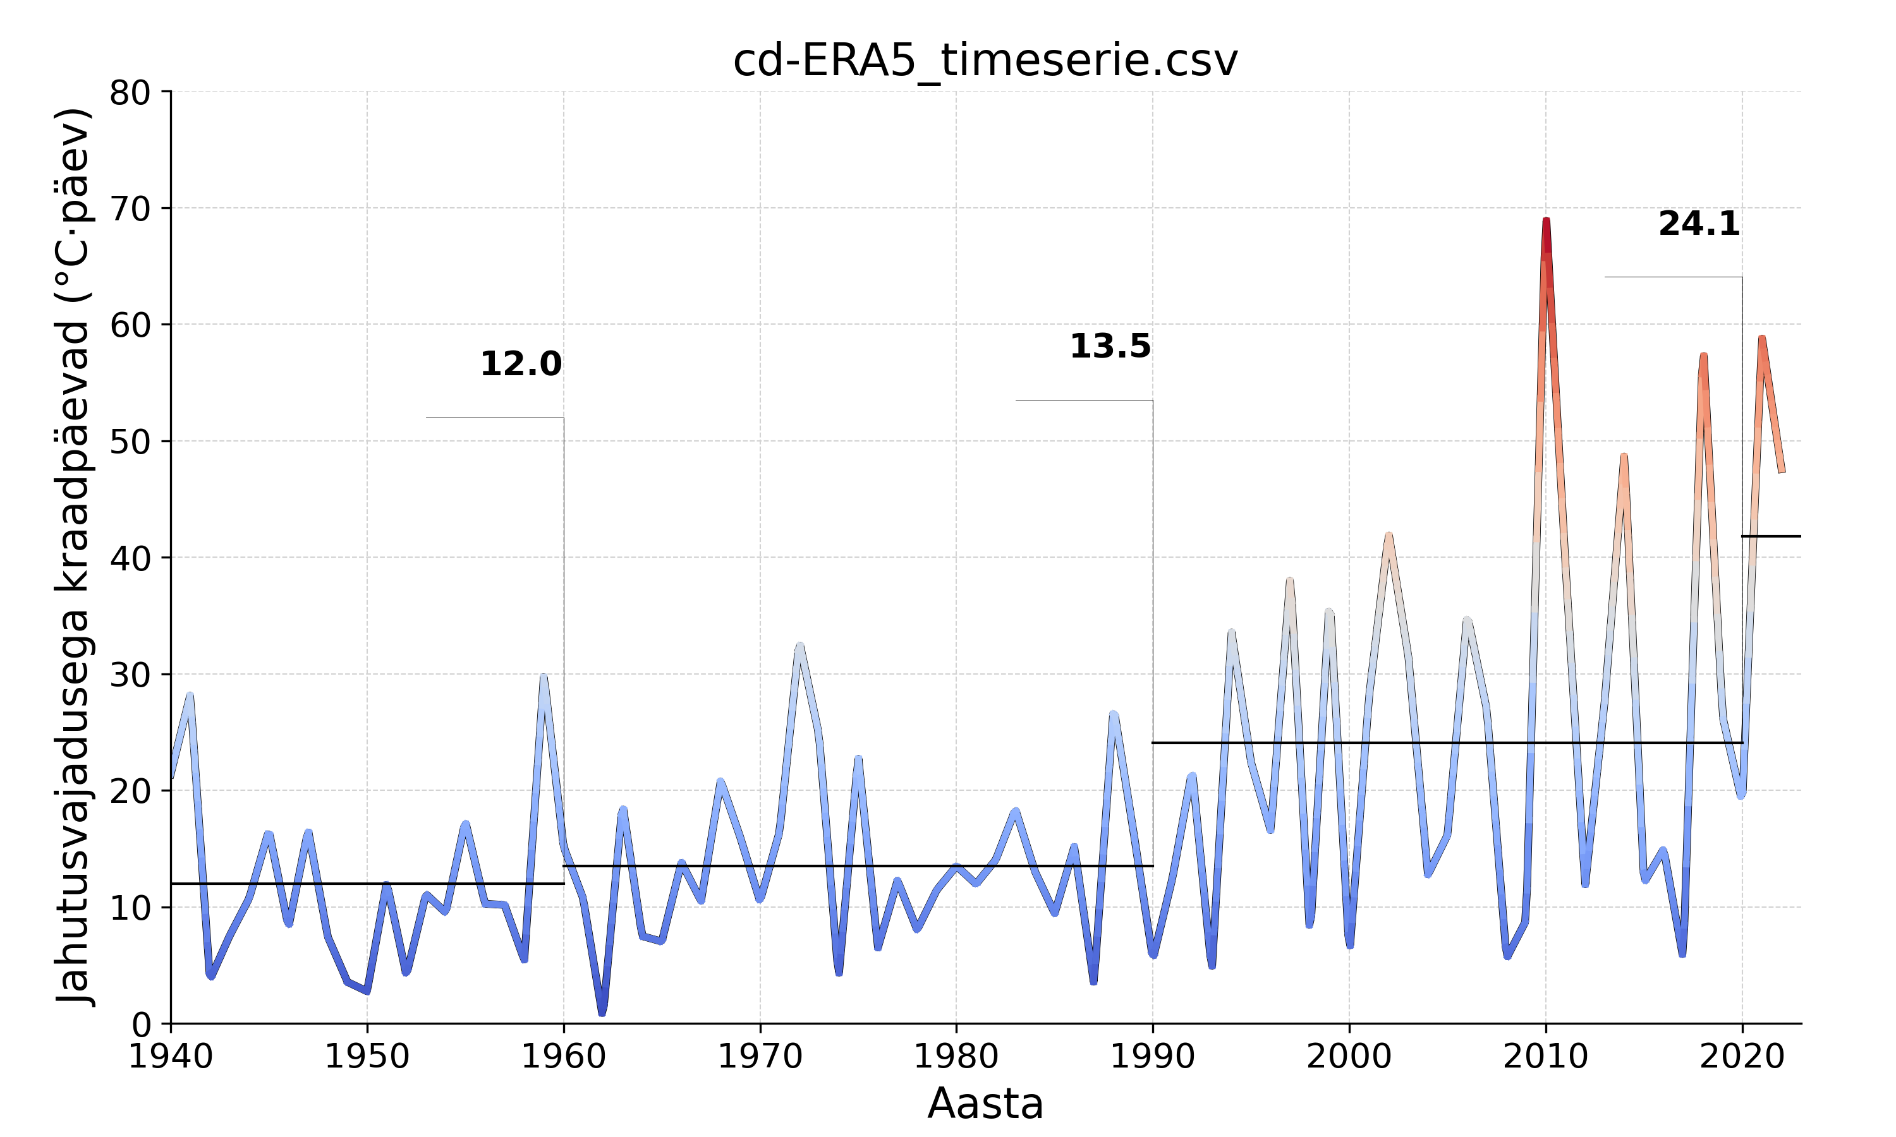
Mõju jahutamisega seotud energiavajadusele
Aastane energiavajadus jahutamiseks (T > 22 °C) on kasvanud 78%

Slide 15
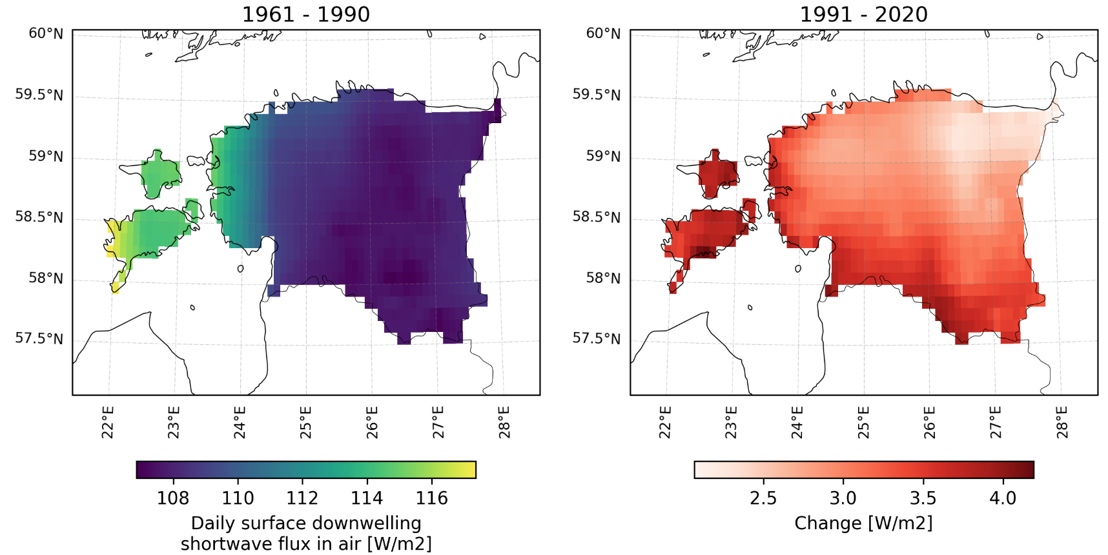
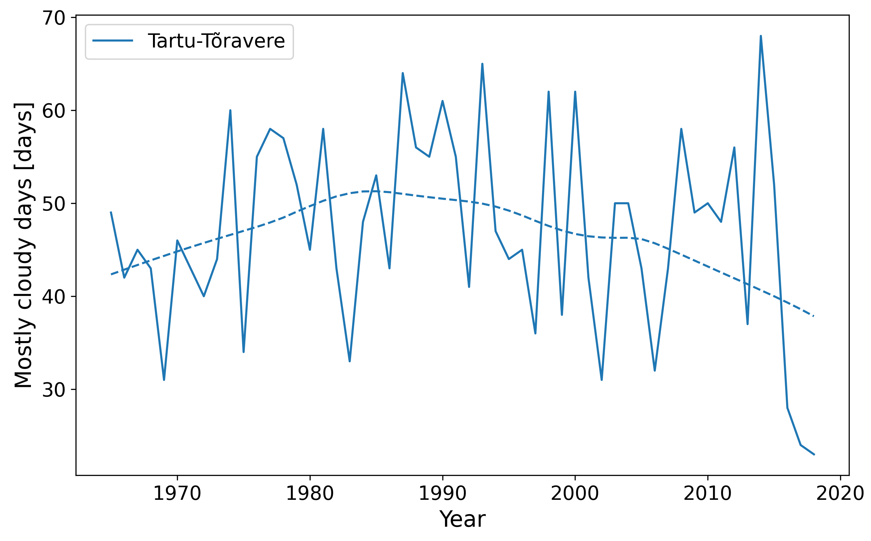
Pilvisuse kahanemine põhjustab lühilainelise kiirguse kasvu
Lühilaineline kiirgus (E-OBS, vaatlus- ja satelliidiandmed), aastakeskmine ja erinevus
Pilvisus >= 6 palli (Tõravere vaatlusandmed), suvi

Slide 16
Kokkuvõtteks
Muutused temperatuuris ja sellega seotud karakteristikutes on selged ja ühesuunalised, näidates üldist soojenemist
Sademetega seotud näitajad on regionaalselt muutlikumad
Tuulte minevik ei näita tormisuse kasvu
Äärmusväärtused vajavad oluliselt paremaid andmestikke, mida kohati pole või on puuduliku kvaliteedikontrolliga

Slide 17
Tänan tähelepanu eest!
hannes.keernik@ut.ee
piia.post@ut.ee

